Slide 1
Hacia una evaluación de alto impacto en la legalización de la Cannabis sativa en enfermedades crónicas no transmisibles en México

Slide 2
Enfermedades no transmisibles
71% de las muertes a nivel mundial
Cánceres
Enfermedades cardiovasculares
Diabetes
Enfermedades pulmonares crónicas
Enfermedades autoinmunes
Lesiones
Trastornos de salud mental
Entre otras
OPS/OMS

Slide 3
Uso racional de medicamentos
“los pacientes reciban fármacos apropiados para sus necesidades clínicas, a dosis ajustadas a su situación particular, durante un período adecuado de tiempo y al mínimo costo posible para ellos y para la comunidad”
OMS, 1985

Slide 4
¿Como evaluar el impacto de la legalización de la Cannabis sativa?
¿Qué tan útil es para el tratamiento de las enfermedades crónico-degenerativas?
¿Realmente cubre un necesidades no cubiertas?
¿Qué tan sólida es la evidencia científica disponible?
¿Cómo se llevará a cabo su distribución legal?
¿Cómo se recabará la información del uso terapéutico?
¿Cómo se vigilarán los efectos negativos del uso terapéutico?

Slide 5
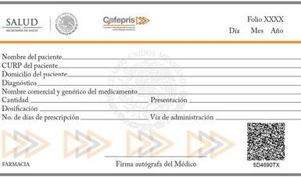
Recetarios electrónicos

Slide 6
FARMACOVIGILANCIA
Ciencia y las actividades relativas a la detección, evaluación, comprensión y prevención de los efectos adversos de los medicamentos o cualquier otro problema relacionado con ellos

Slide 7
¿Y los efectos indirectos?
¿Información confiable?
¿Exceso de información?
¿Capacitación a profesionales de la salud?

Slide 8
MUCHAS GRACIAS
POR SU ATENCIÓN
QFB Norma Ofelia Martínez Guerrero
normaomartinez@yahoo.com.mx
55-3993-7525

